Slide 1

Introducción a GPT y ChatGPT (Créditos parciales a ChatGPT)
GPT es una inteligencia artificial creada para entender y generar texto
ChatGPT usa GPT para ayudarte con tareas escribiendo respuestas a tus preguntas: Es como tener un asistente personal que sabe mucho.
Usos de ChatGPT: Generar ideas, resolver problemas, hacer resúmenes. Hay muchos más usos, pero ese es un buen resumen.

Slide 2
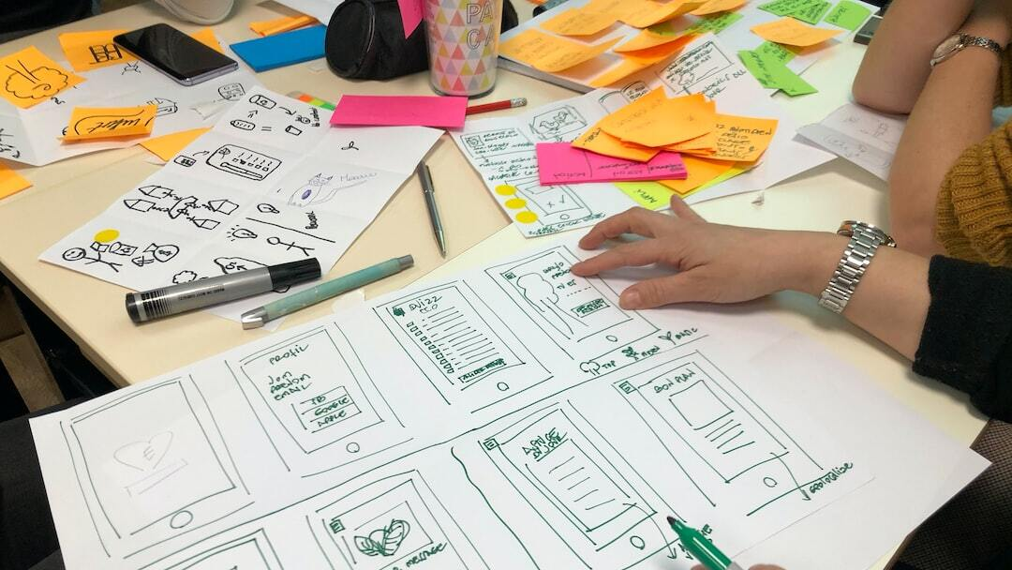
Generar ideas y buscar inspiración
ChatGPT puede ayudar a encontrar nuevas ideas cuando empezás un proyecto
Ejemplos:
"Necesito ideas para un proyecto de ciencias".
“Quiero realizar un juego con la temática de Dinosaurios, pero no sabría cómo orientarlo a que sea un juego llamativo y divertido”
“Quiero realizar un emprendimiento de venta de sánguches al por mayor, y quiero una catch phrase que conecte con mis clientes¨
Photo by Amélie Mourichon on Unsplash

Slide 3

Resolver problemas
Si te quedás atascado en un problema (específico), ChatGPT puede ayudarte.:
Ejemplos:
"¿Cuánto es x si 2x + 5 = 16?"
“¿Qué significa el término ‘herencia’ en POO?”
“¿Cuál es la fórmula química del agua y qué representa?”
“¿Quién fue el primer presidente de Estados Unidos?”
Photo by Hitesh Choudhary on Unsplash

Slide 4
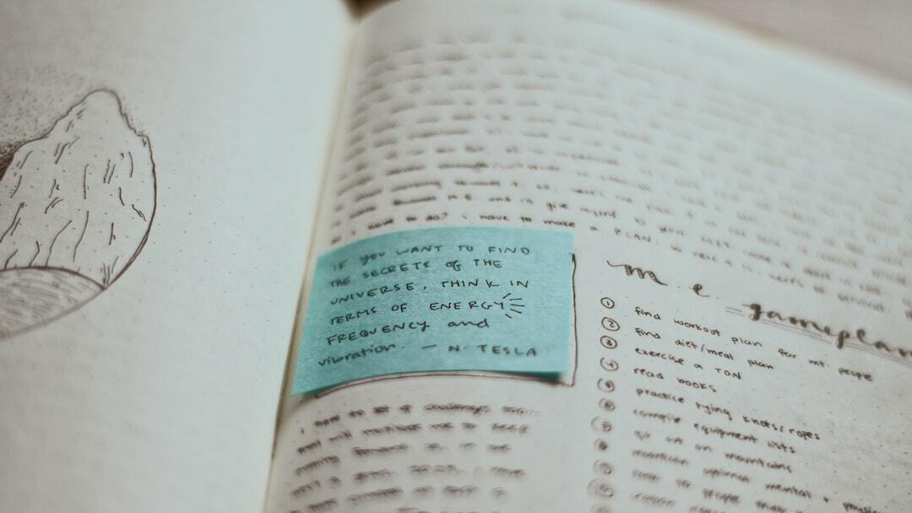
Realizar resúmenes
ChatGPT puede leer mucho texto y resumirlo o sacar conclusiones en pocas palabras:
Ejemplos:
"Resumir el segundo capítulo del libro Don Quijote de la Mancha"
“¿Cuál era la postura de René Descartes en cuanto al Racionalismo y el Método Científico?”
Photo by Noémi Macavei-Katócz on Unsplash

Slide 5

Claridad y precisión
Ser claro y específico en tus preguntas ayuda a obtener mejores respuestas:
Ejemplo:
Malo: "Explicar programación".
Bueno: "¿Cómo crear una función en JavaScript que sume dos números?"
Cuanto más específico se es con las preguntas, mejor nos va a responder la Inteligencia Aritificial. Esto va a hacer que el contenido sea de mayor calidad.
Photo by Tamarcus Brown on Unsplash

Slide 6

Proveer contexto
Dar más detalles en tus preguntas ayuda a ChatGPT a entender mejor lo que necesitás
Ejemplos:
"Estoy aprendiendo a programar y necesito ayuda con funciones en JavaScript".
“Estoy aprendiendo inglés y quiero saber la diferencia entre 'their', 'there' y 'they're’”
En ambos casos, la IA va a saber que debe proveer más detalle en sus explicaciones.
Photo by Adolfo Félix on Unsplash

Slide 7

Guía paso a paso
Paso 1: Identificar claramente el problema o tarea
Paso 2: Pensar una pregunta clara y concisa.
Paso 3: Proporcionar detalles si es necesario. Indicar contexto, agentes participantes, objetivos, ejemplos, formato de respuesta.
Paso 4: Revisar críticamente la respuesta
Paso 5: Ajustar la pregunta si es necesario
Photo by Karim MANJRA on Unsplash

